Slide 1
Игра «Угадай, кто моя мама»
Часть 1
Домашние животные

Slide 2
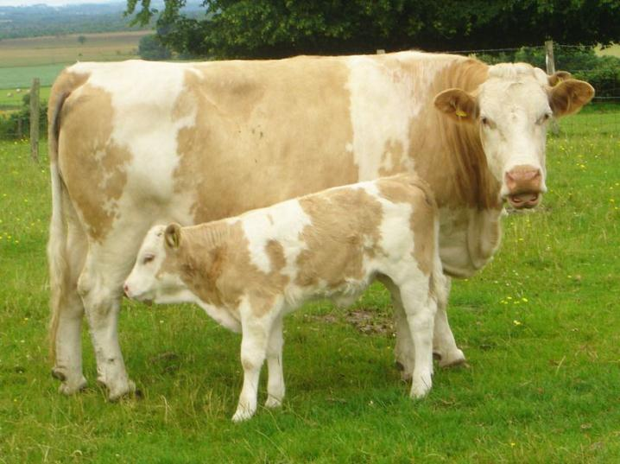
Игра «Угадай, кто моя мама»
?

Slide 3
Корова и телёнок

Slide 4
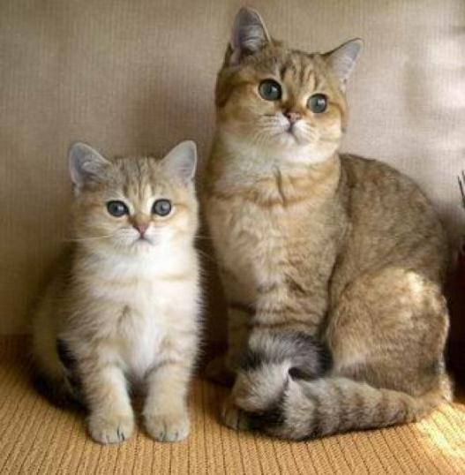
Кто моя мама?
?

Slide 5
Кошка и котёнок

Slide 6
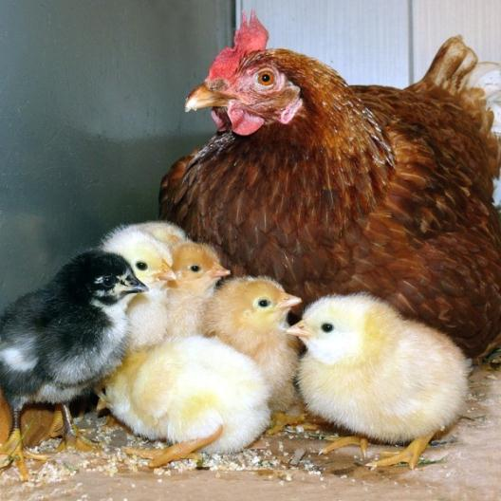
Кто моя мама?
?

Slide 7
Курица и цыплята

Slide 8
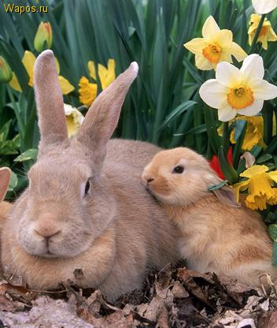
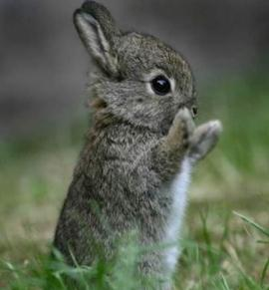
Кто моя мама?
?

Slide 9
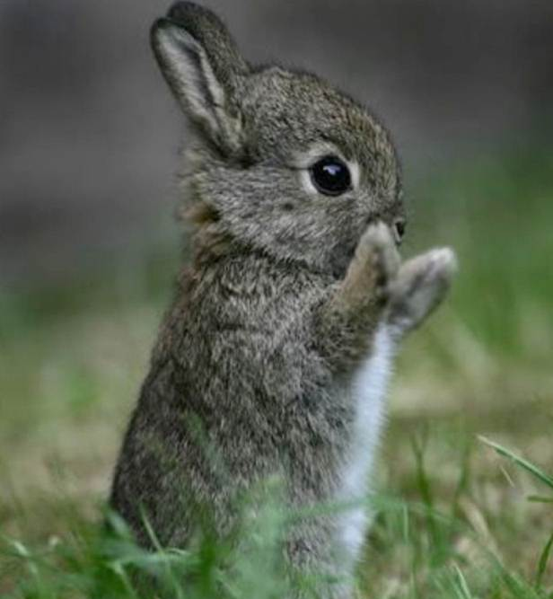
Зайчиха и зайчонок

Slide 10
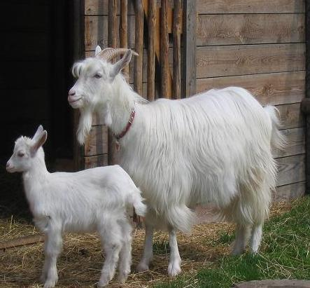
Кто моя мама?
?

Slide 11
Коза и козлёнок

Slide 12
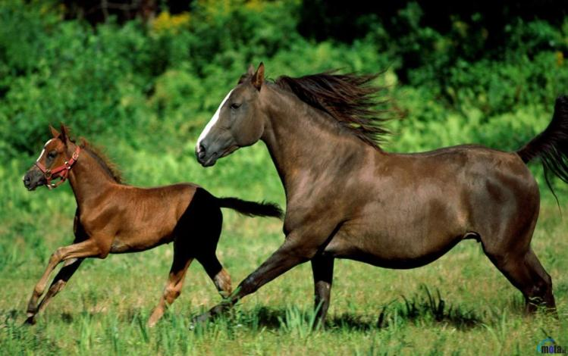
Кто моя мама?
?

Slide 13
Лошадь и жеребёнок

Slide 14
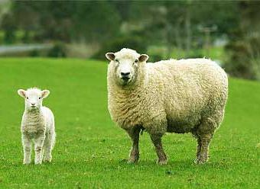
Кто моя мама?
?

Slide 15
Овца и ягнёнок

Slide 16
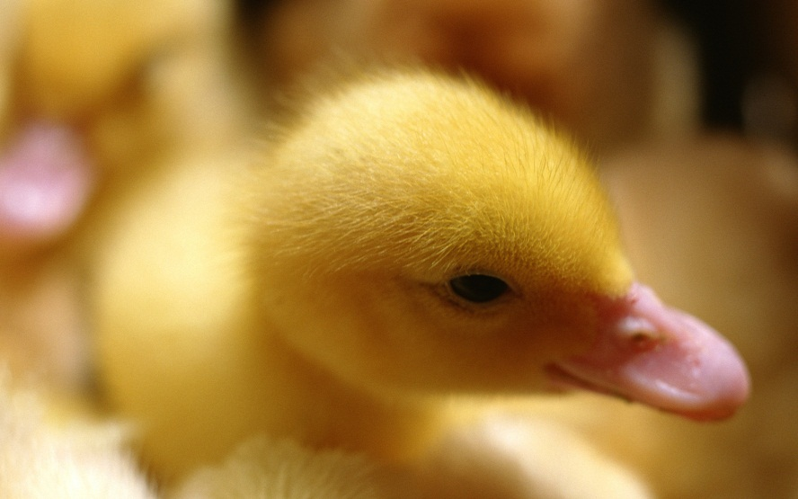
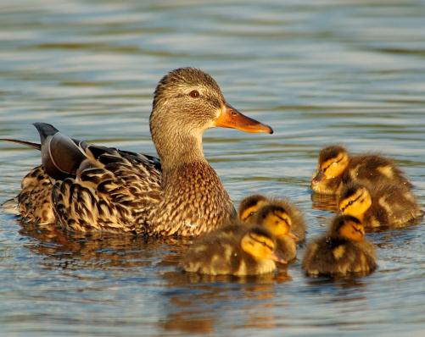
Кто моя мама?
?

Slide 17
Утка и утята

Slide 18
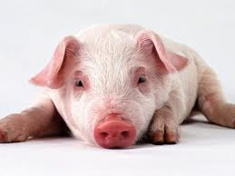
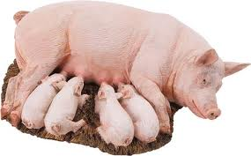
Кто моя мама?
?

Slide 19
Свинья и поросята

Slide 20
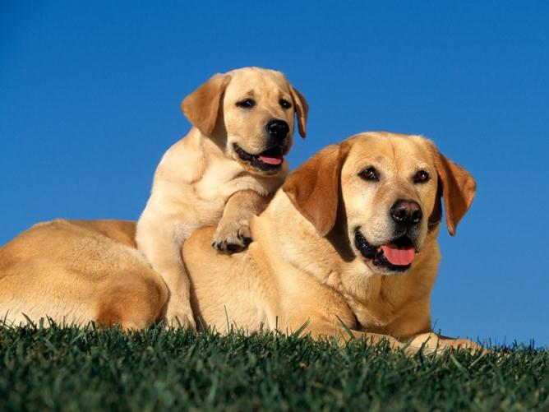
Кто моя мама?
?

Slide 21
Собака и щенок

Slide 22
МОЛОДЦЫ!!!
Группа «Ромашки»

